Slide 1


ПОТРЕБИТЕЛИ И РАЗРУШИТЕЛИ ЭКОСИСТЕМЫ ЛЕСА.
Окружающий мир, 3 класс
Урок № 17
Автор: Устинова Маргарита Алексеевна
© ООО «Баласс», 2013

Slide 2
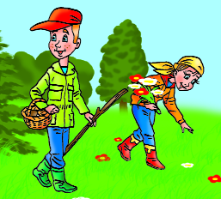
Определяем проблему урока
Знаешь, Миша, мы столько времени ходим
по лесу, а никаких животных так и не
встретили. Наверное, они в лесу не так важны?
Как вы думаете, права ли Лена?
Что нового вы узнаете на уроке?
Важны ли животные для экосистемы леса?
Тема урока: «Потребители и разрушители экосистемы леса».

Slide 3
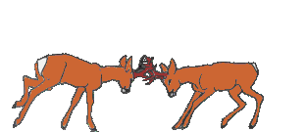
Вспоминаем то, что знаем.
- Какие «этажи» можно выделить в экосистеме леса?
- Для чего дереву необходимы листья, ствол, корень?
- Чем деревья отличаются от кустарников и травянистых растений?
Как вы думаете, в лесу больше растений или животных?
Могут ли производители жить без потребителей?

Slide 4
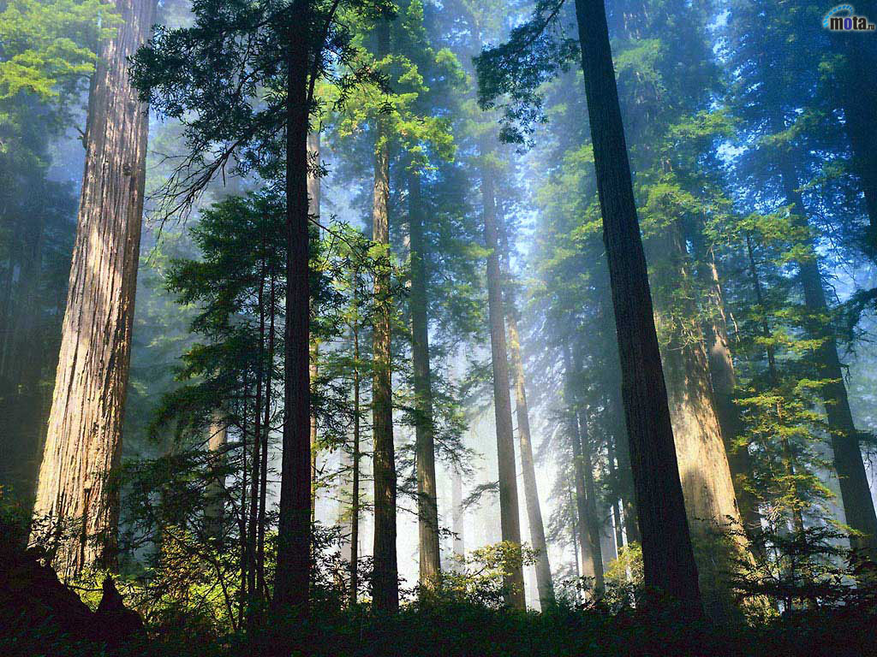


Совместное открытие знаний
Лес
Многоэтажный этот дом
Не знает праздного безделья.
Упорным занят он трудом
От купола до подземелья.
Здесь ловят солнце зеркала
В лаборатории высокой.
И движутся внутри ствола
Добытые корнями соки.
Бормочут листья в полусне,
Но это мнимая дремота.
В глуши, в покое, в тишине
Идет незримая работа.
С. Маршак
Прочитайте текст на с. 63 и объясните, права ли Лена. Важны ли
животные для леса?

Slide 5
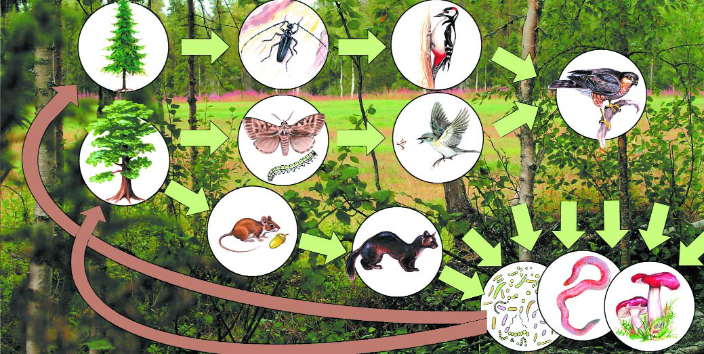
Совместное открытие знаний
Вспомните, что обозначают стрелки. Назовите
цепи питания, изображённые на рисунке.
Передача органических веществ.
Передача минеральных веществ.

Slide 6
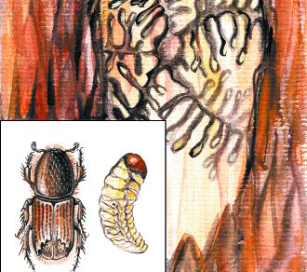
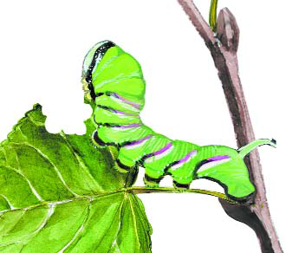
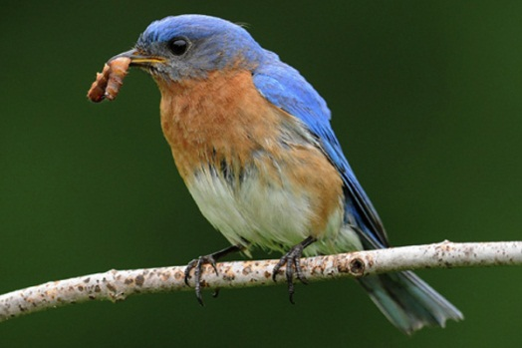
Совместное открытие знаний
Животных-потребителей в экосистеме леса намного меньше, чем
растений-производителей. Но роль их очень велика. Ведь без животных
не сможет нормально идти круговорот веществ.
Птицы регулируют численность насекомых.

Slide 7
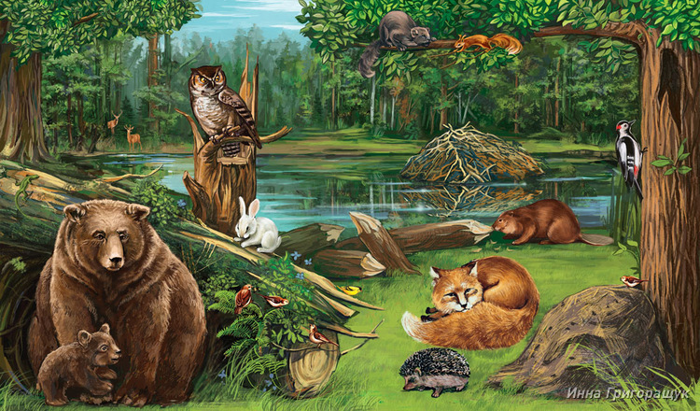
Совместное открытие знаний
Животные не только участвуют в круговороте веществ, но и регулируют его.

Slide 8
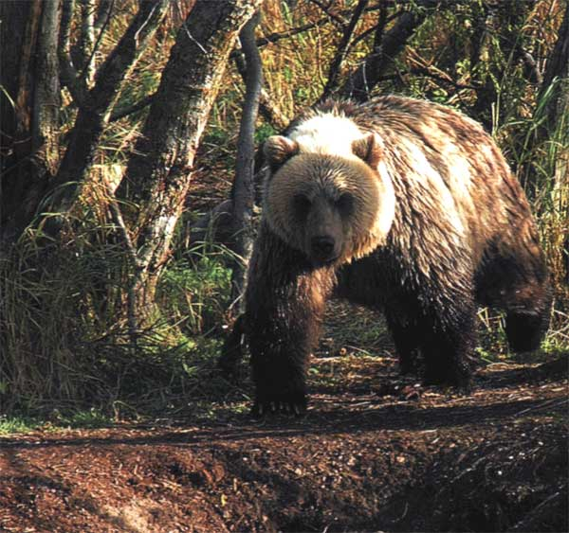
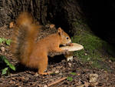
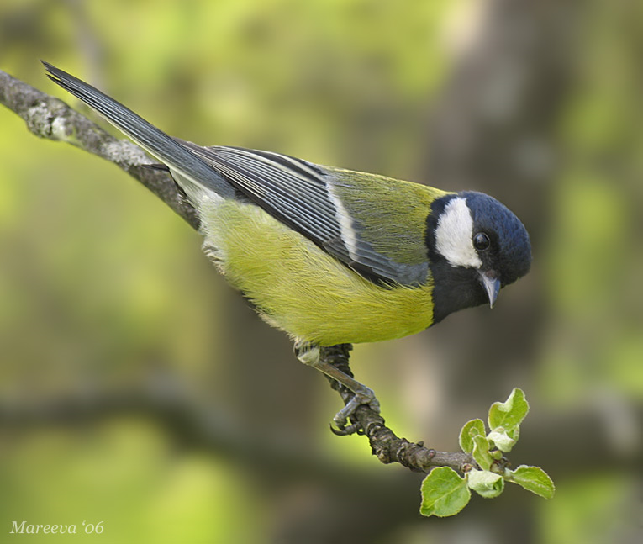
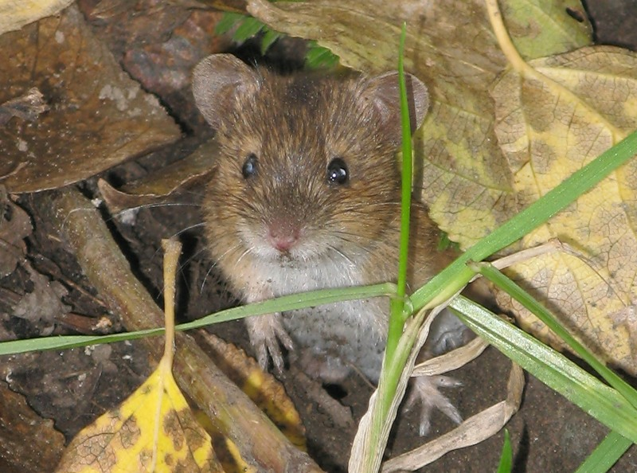
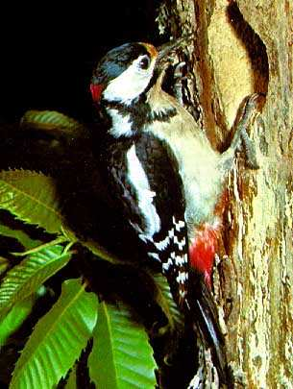
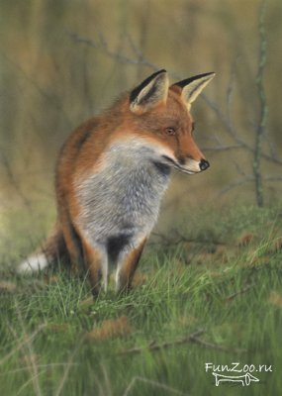
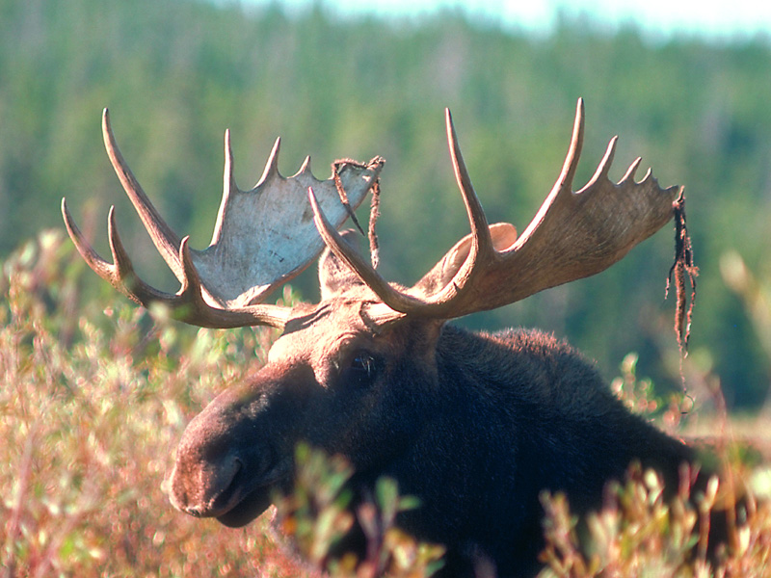
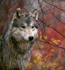
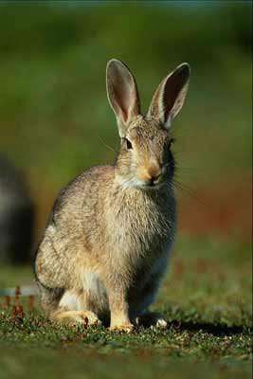
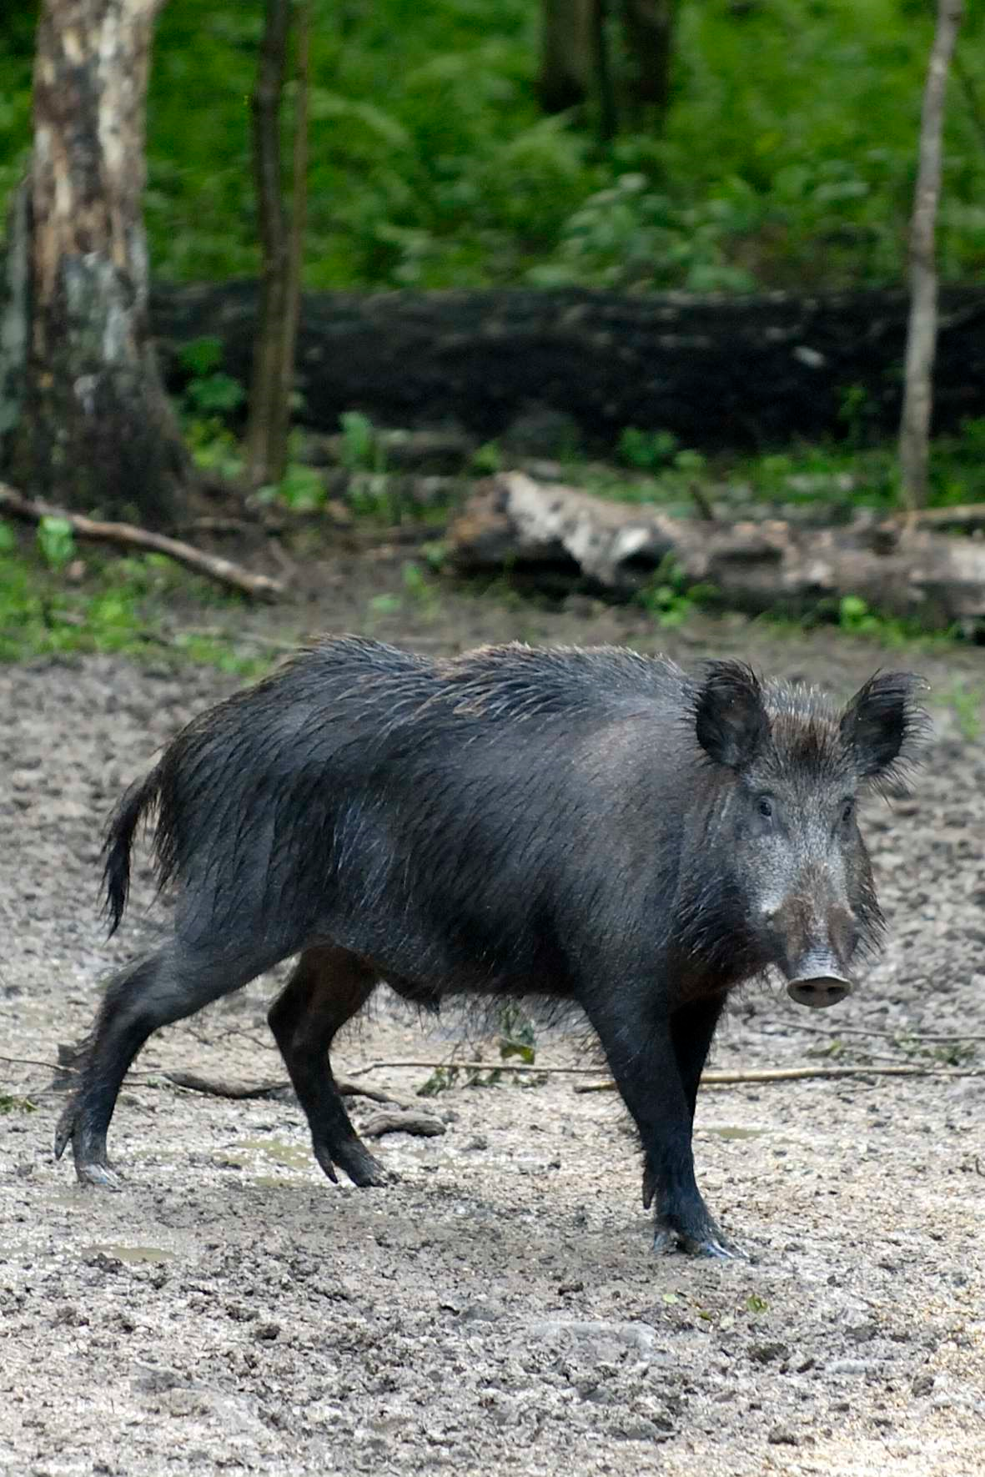
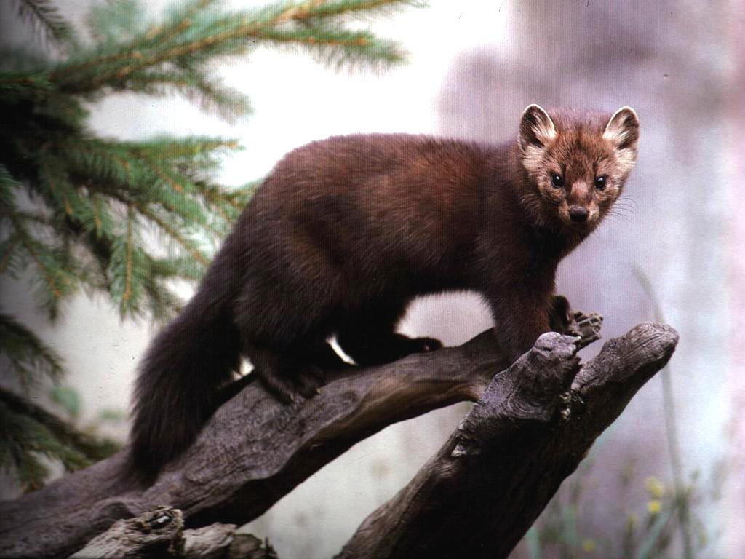
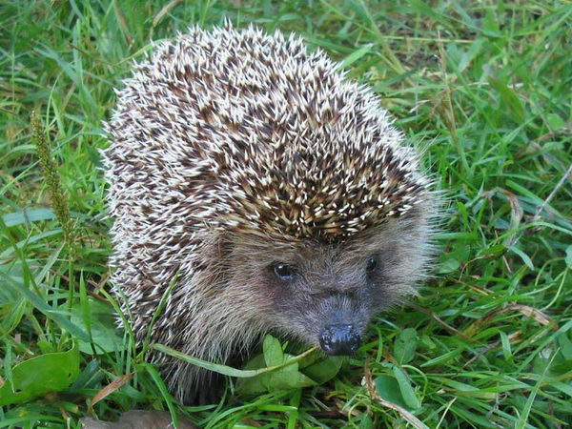
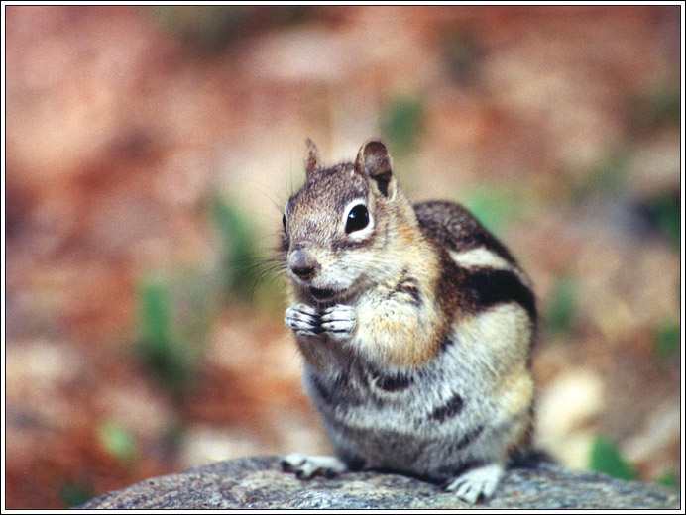
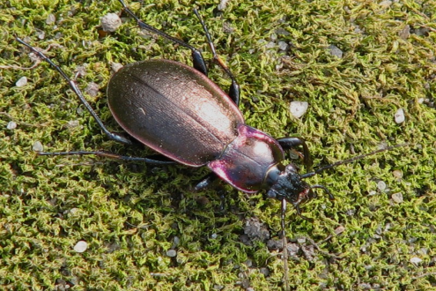
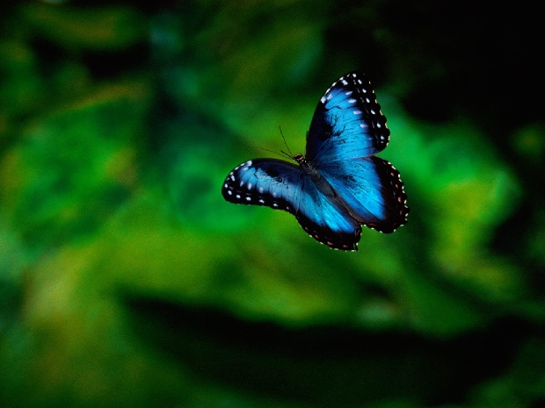
Животные леса (потребители).
Совместное открытие знаний

Slide 9
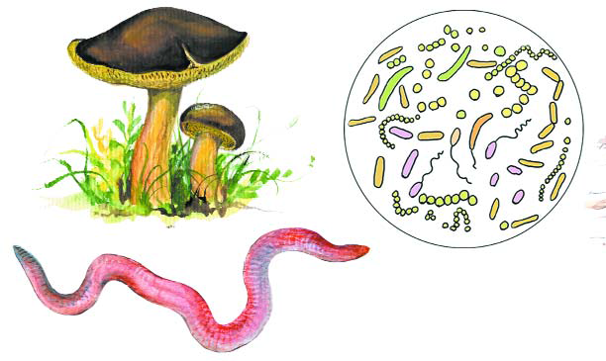
Совместное открытие знаний
Разрушители экосистемы леса.

Slide 10
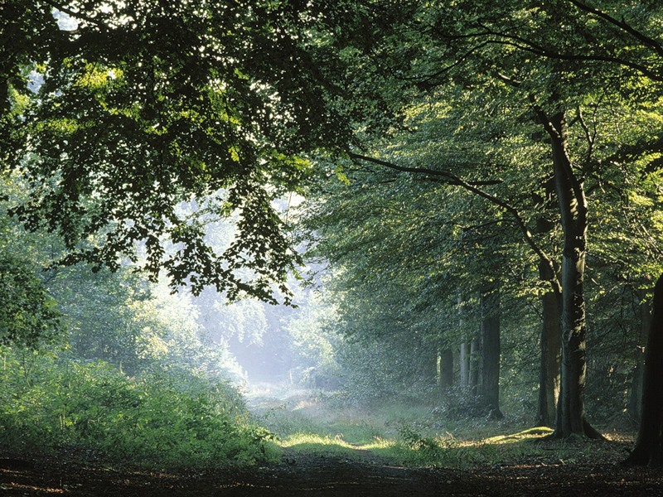
Совместное открытие знаний
Лес вырастает там, где не слишком влажно и не слишком сухо. В этом случае разрушители могут полностью справляться со своей работой. А значит, круговорот веществ становится замкнутым и мертвые организмы не накапливаются. Условия обитания остаются постоянными, поэтому экосистема леса может существовать очень долго.
Лес – устойчивая экосистема с замкнутым круговоротом

Slide 11

Применяем знания
Найдите ошибку в пищевой цепи.
ЕЛЬ ЖУК-УСАЧ ДЯТЕЛ
ДУБ МЫШЬ КУНИЦА
ЕЛЬ БЕЛКА КУНИЦА
ЖУК- УСАЧ ЯСТРЕБ ДЯТЕЛ
ДУБ ГУСЕНИЦА ПЕНОЧКА

Slide 12
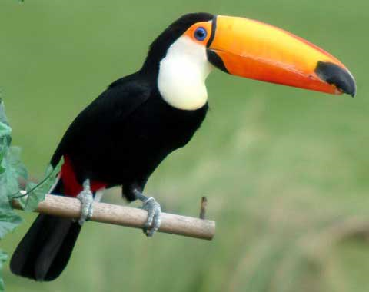
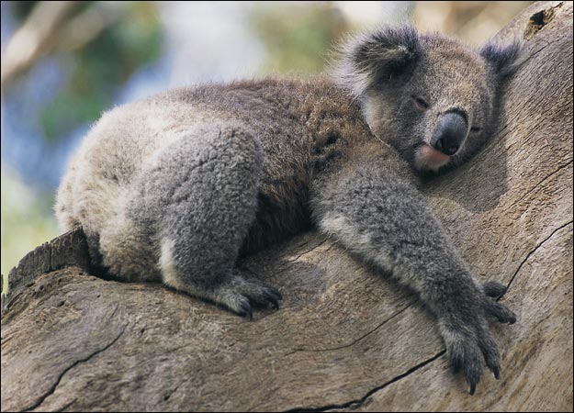
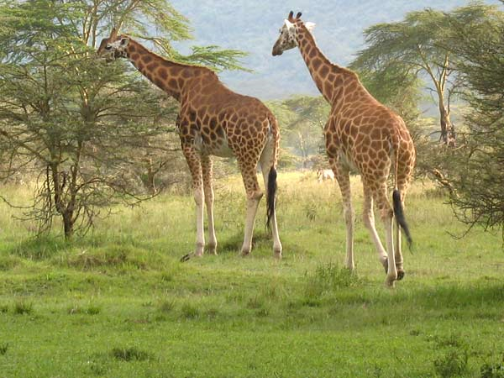
Применяем знания
Какие животные не являются обитателями наших лесов?

Slide 13
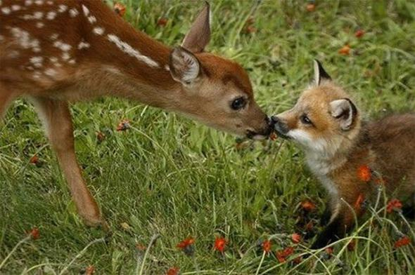
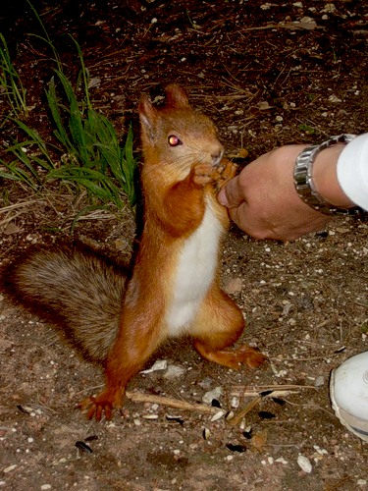
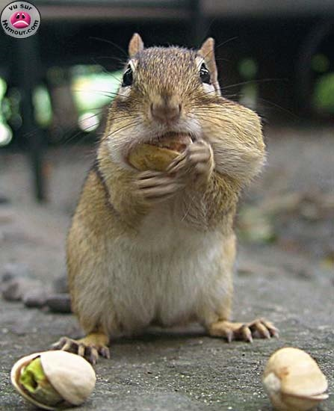
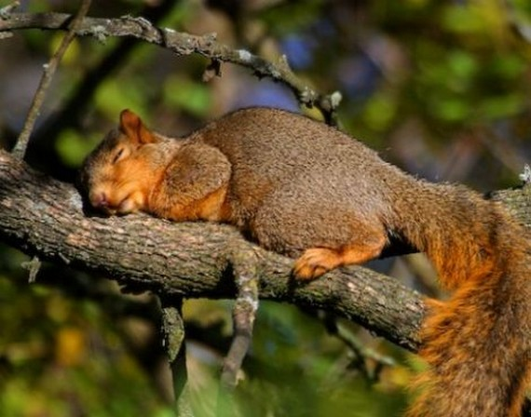
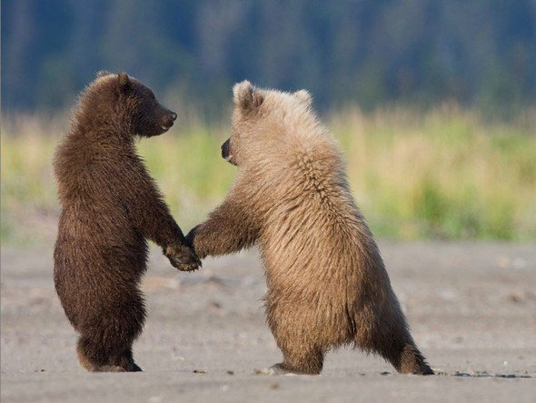
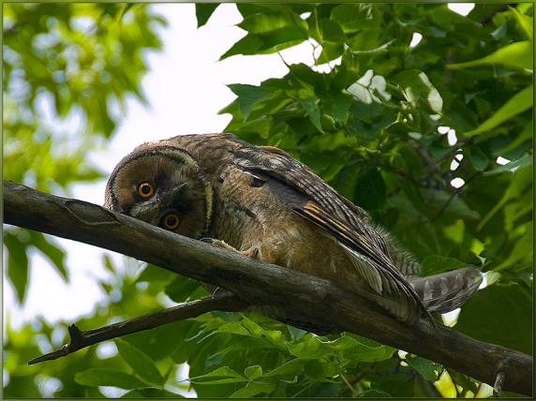
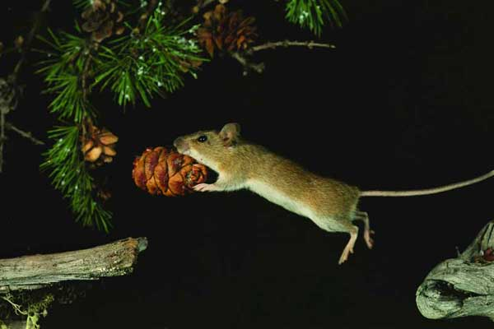
Берегите лес и его обитателей!

Slide 14
Источники информации:
http://irk-vesti.ru/
http://iscience.ru/
http://www.photosight.ru/
http://www.winwp.net/ru/
http://fotki.yandex.ru/
http://papa-vlad.narod.ru/
http://www.sevin.ru/
http://kartinki2008.ru/
http://wiki.omskedu.ru/
http://www.liveinternet.ru/
http://www.puzzleit.ru/
http://foto-gif.ru/
http://www.forum.fotowedding.ru/
http://karti nki2008.ru/
http://yarkovo.admtyumen.ru/
http://www.spletnik.ru/
http://works.tarefer.ru/
http://www.24open.ru/
http://www.kartoved.ru/
http://duracell.news.mail.ru/
http://enc.permkultura.ru/
http://live4fun.ru/
http://blogs.privet.ru/
http://www.telefoner.ru/
http://900igr.net/
Учебник «Обитатели Земли» 3 класс, часть 1. А.А.Вахрушев, Д.Д.Данилов

